Slide 1
1. Comprendre un contrat commercial
Le contrat commercial régit juridiquement, toute l’activité commerciale.
Il doit satisfaire les conditions générales des contrats
Il précise les conditions de validité
(consentement, capacité des parties,
objet et cause du contrat)
Il inclut des clauses spécifiques au contrat commercial (objet du contrat, dates de validité, conditions de renouvellement, prix et modalités de révision, conditions de règlement, limitation de responsabilité, garanties contractuelles, etc.)
Il précise les conditions de vente.

Slide 2
1. Comprendre un contrat commercial
Le contrat régit juridiquement, l’activité commerciale
En pratique, un contrat de vente est conclu dès lors que l’acheteur a fait part de son souhait de concrétiser l’achat et a donné un accord écrit ou oral, sans ambiguïté.
Afin de sécuriser les transactions et pour éviter les conflits, il est conseillé de matérialiser l’accord par un écrit.
un devis qui revient signé avec la mention « Bon pour accord » ;
un bon de commande reçu de l’acheteur ;
un mél ou un fax de confirmation de commande.
L’accord oral reste possible mais il pose des problèmes de preuve en cas de litige, c’est la raison pour laquelle il est déconseillé.
Pour éviter toute contestation et prévenir les litiges le verso des documents (devis, bon de commande et facture) contiennent les conditions de vente.

Slide 3
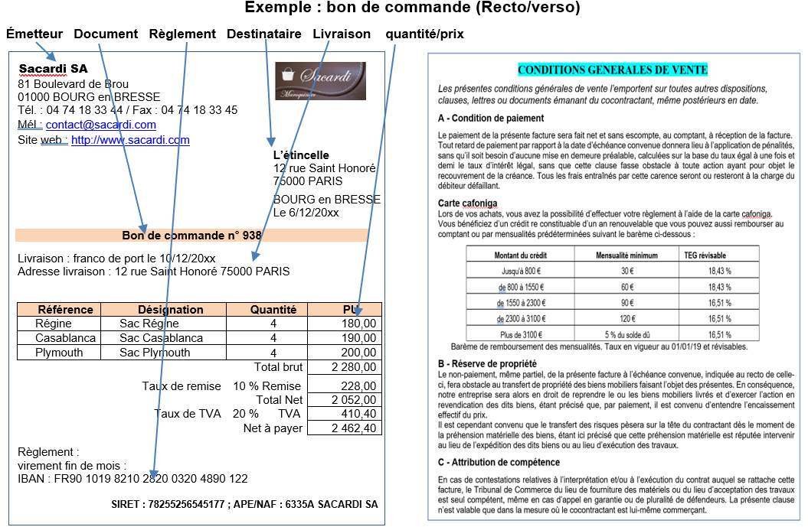
1. Comprendre un contrat commercial

